Slide 1
2019/10/25—2019/11/1
刘杰

Slide 2
排列大小问题
如果要将一组已知数进行大小排序则：
1、for(i=1;i<=n;i++) //这是从小到大进行排列；
2、for（i=n；i>=0；i--） //这是从大到小进行排列。
如果要找出一组数中最大或最小的数则：
先命名max或min，先对它们进行赋值（注意赋值时的区别），然后进入循环语句，if语句，进行判断，最终输出最终结果。
问题：
在排列大小时要输出一组数，怎么输出数组？在Dev-C++输出a[i],，没有答案。

Slide 3
鸡兔同笼问题
作为一个很常见的数学问题，鸡兔同笼问题对我有一定的启发；比如说在进行写程序时优先进行构思，然后进行细化的分类讨论，比如脚的奇偶问题，取余问题，取整都可以在这个问题进行体现！
#include<stdio.h>
int main(void)
{
int N, i, m;//N为输入的组数，m为输入的脚数;
scanf("%d",&N);
for(i=1;i<=N;i++){scanf("%d",&m);if(m%2){ pritnf("输入错误！\n");}
else if(m%4!=0){printf("最多为%d组\n",m/4+1);printf("最少为%d组\n",m/2);}
else{printf("最多为%d组\n",m/4);printf("最少为%d组\n",m/2);}
return 0;}
}

Slide 4
百元买鸡问题 搬砖问题问题——嵌套循环！
搬砖问题
某地需要搬运砖块，已知男人一人搬3块，女人一人搬2块，小孩两人搬一块。问用45人正好搬45块砖，有多少种搬法？
for (men = 0; men <= 45; men++)
for (women = 0; women <= 45; women++)
for (child = 0; child <= 45; child++)
if ((men+women+child==45) && (men*3+women*2+child*0.5==45))
printf("men=%d women=%d child=%d\n", men, women, child);
}

Slide 5
百元买鸡问题
假定小鸡每只 5 角，公鸡每只2 元，母鸡每只3 元。现在有100 元钱要求买100 只鸡，编程列出 所有可能的购鸡方案。
#include<stdio.h>
int main(void)
{
int x,y,z;//分别为母鸡，公鸡，小鸡的个数
for(x=0;x<=33;x++){
for(y=0;y<=50;y++){
for(z=0;z<=100;z++) {if(x+y+z== 100)
if(3*x+2*y+0.5*z==100)
printf("母鸡：%d 公鸡：%d 小鸡：%d",x,y,z);}
}
}
return 0;
}

Slide 6
for (i = 1; i <= 100; i++)
for (j = 1; j <= i; j++) 一定要注意循环次数！！及循
printf (“%d %d\n”, i, j ); 环顺序！

Slide 7
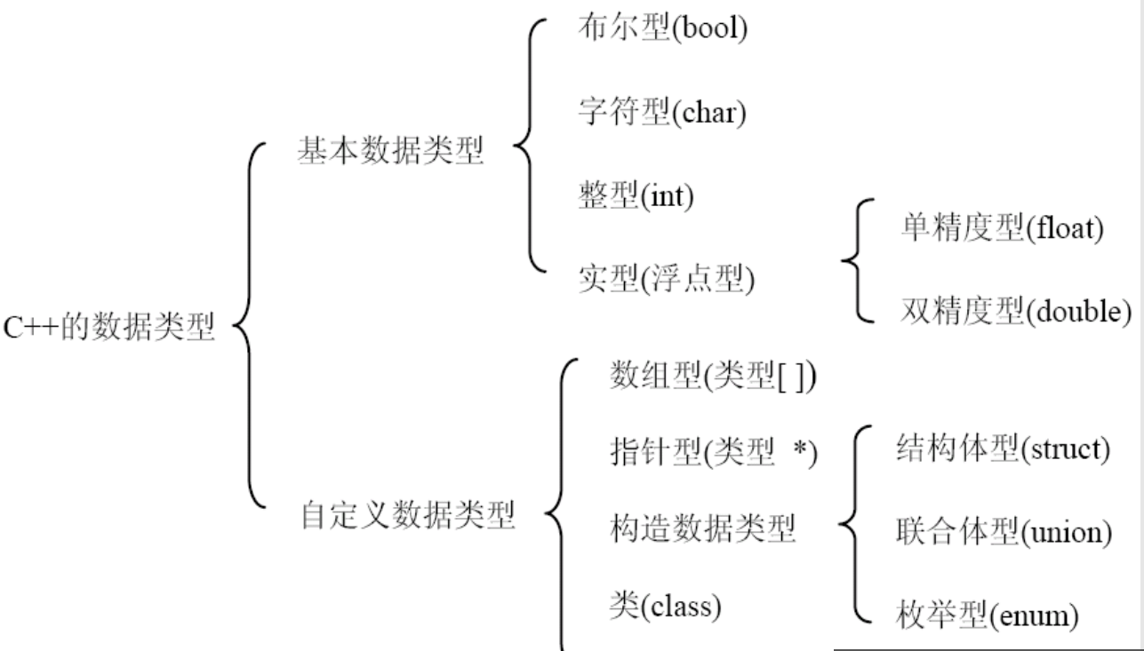
变量的定义（变量类型）（变量标识符）：
记得先定义，赋初值，再拿去使用；字符型变量在定义时一定要注意，要用‘’将字符变量标出；double型%x.ylf中x代表位数，y代表小数点后保留几位小数。

Slide 8
Sizeof运算符可以用来打印任何类型的字节长度。
#include <iostream> using namespace std; int main() {
cout << "sizeof(short int)=" << sizeof(short int) << endl;
cout << "sizeof(int)=" << sizeof(int) << endl;
cout << "sizeof(long int)=" << sizeof(long int) << endl;
return 0;
}
运行结果为2 4 4

Slide 9
写程序中遇到的问题
在写PTA的过程中，会出现运行超时的情况；
运行超时即内存过大，程序不够简明，有逻辑；
最主要的问题还是思路不清晰，一个问题总是从最小的地方先进行考虑，等到最后的时候整个程序变得非常杂乱。
有一个题目需要存档保存，问题需要解决：

Slide 10
本题目要求一元二次方程的根，结果保留2位小数。
输入格式:
输入在一行中给出3个浮点系数a、b、c，中间用空格分开。
输出格式:
根据系数情况，输出不同结果：
1)如果方程有两个不相等的实数根，则每行输出一个根，先大后小；
2)如果方程有两个不相等复数根，则每行按照格式“实部+虚部i”输出一个根，先输出虚部为正的，后输出虚部为负的；
3)如果方程只有一个根，则直接输出此根；
4)如果系数都为0，则输出"Zero Equation"；
5)如果a和b为0，c不为0，则输出"Not An Equation"。

Slide 11
#include<stdio.h>
#include<math.h>
int main(void)
{
double a,b,c,d;
scanf("%lf %lf %lf", &a,&b,&c) ;
d=b*b-4*a*c;
if(a=0){
if(b=0){
if(c=0)
printf("Zero Equation\n");
else
printf("Not An Equation\n");
}
else{
printf("%.2f\n",-c/b);
}
}
else{
if(d>=0){
printf("%.2f\n%.2f\n",(-b+sqrt(d))/(2*a)),(-b-sqrt(d))/((2-a));
}
else{
printf("x1=%.2f+%.2fi\n",-b/(2*a),sqrt(-d)/(2*a));
printf("x2=%.2f-%.2fi\n",-b/(2*a),sqrt(-d)/(2*a));
}
return 0;
}
}

Slide 12
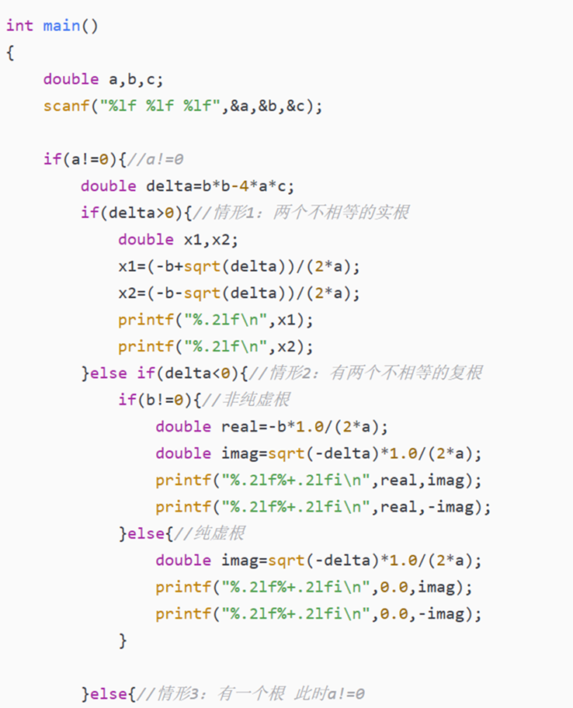
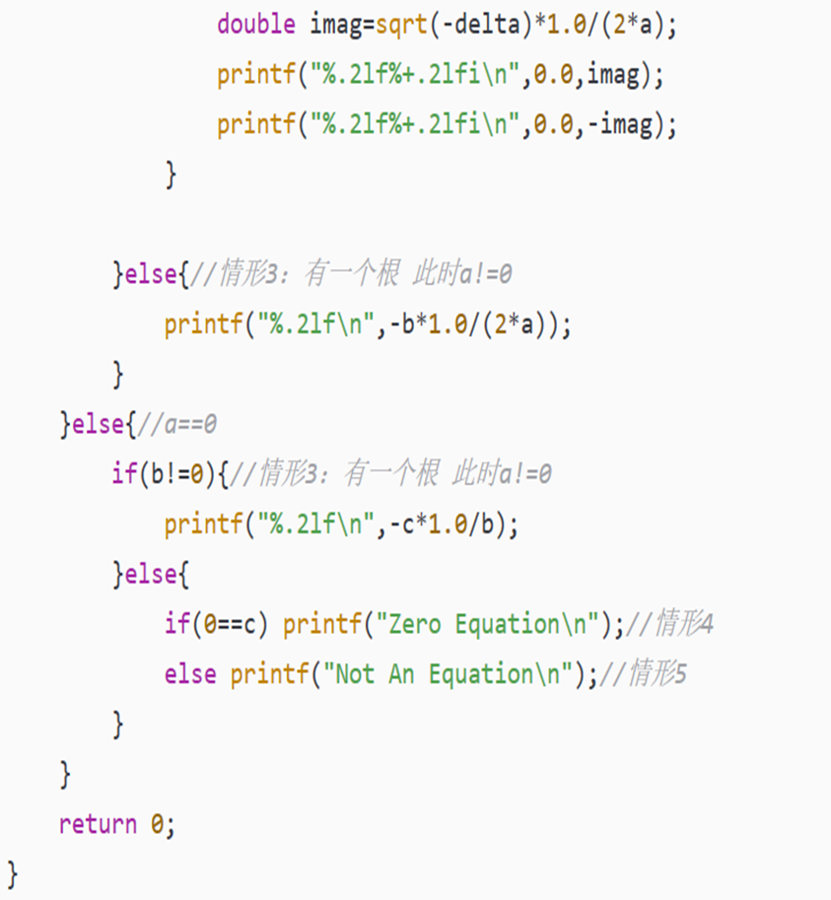
正确答案：

